Slide 1
"Вільний доступ до інформації є важливою складовою наукових досліджень
у сучасному глобальному світі, запорука для подальшого розвитку науки, освіти та суспільства, інтеграції України до світової академічної спільноти.” Ольвійська хартія
Як знайти необхідну інформацію?
НАУКОВА БІБЛІОТЕКА ВНМУ

Slide 2
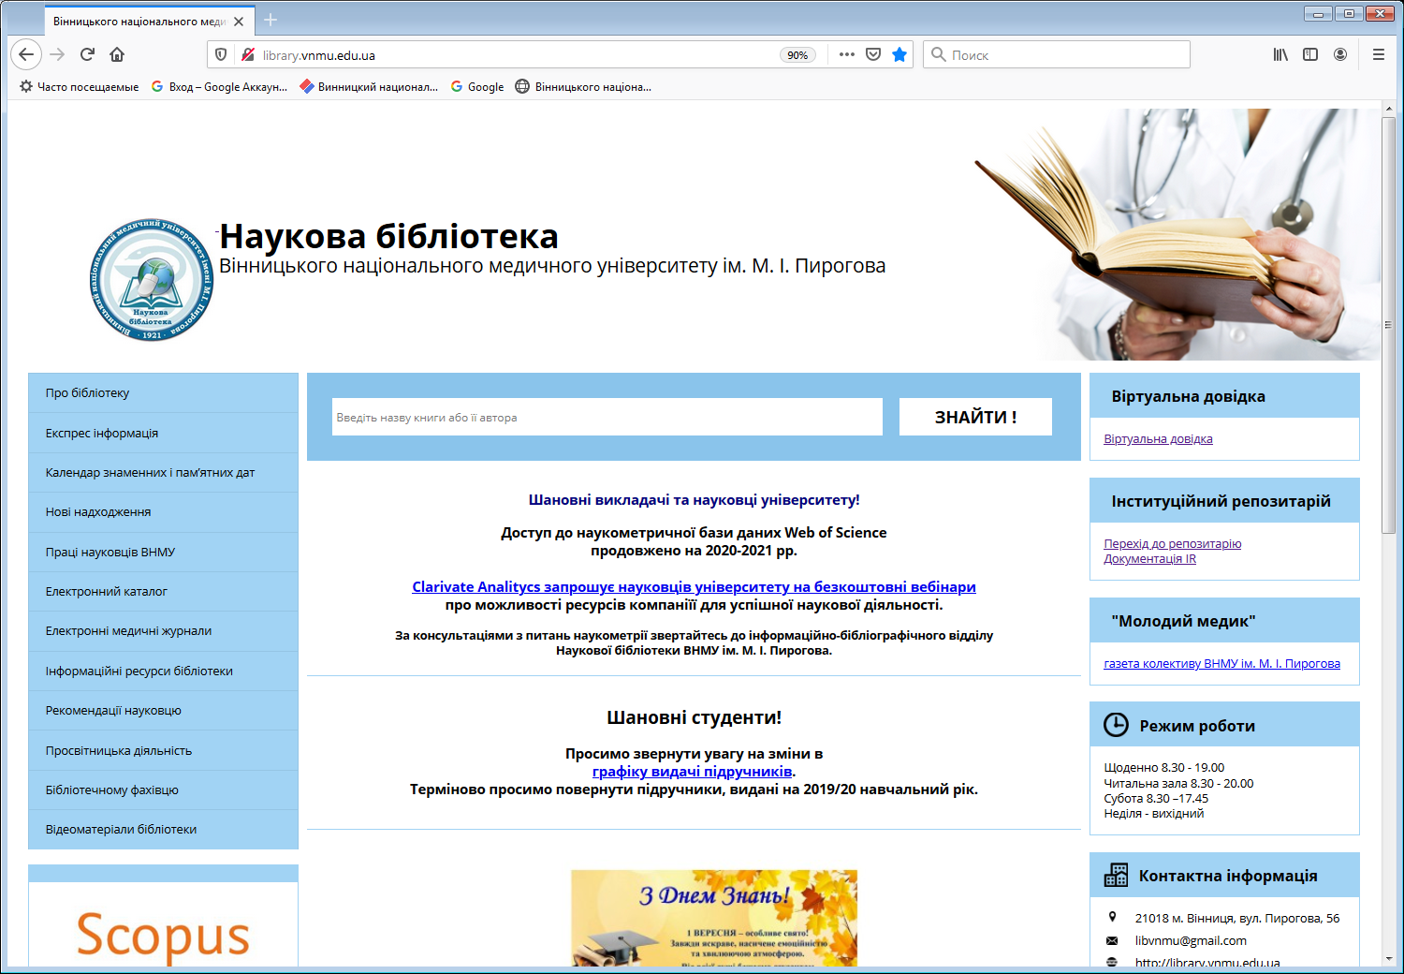
Інформація, що представлена на сайті бібліотеки – http://library.vnmu.edu.ua
НАУКОВА БІБЛІОТЕКА ВНМУ

Slide 3
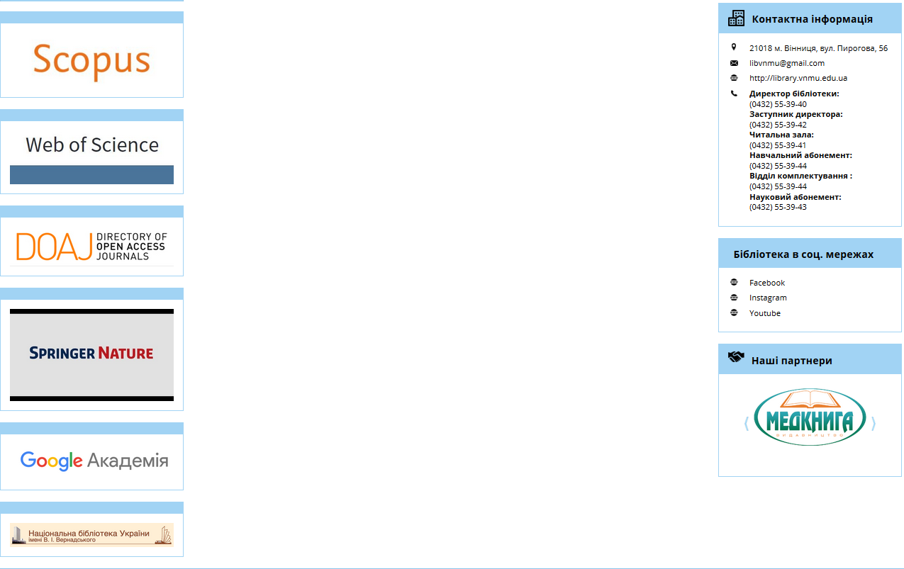
Інформація, що представлена на сайті бібліотеки – http://library.vnmu.edu.ua
НАУКОВА БІБЛІОТЕКА ВНМУ
Повнотекстові ресурси
до яких є тимчасовий або постійний доступ

Slide 4
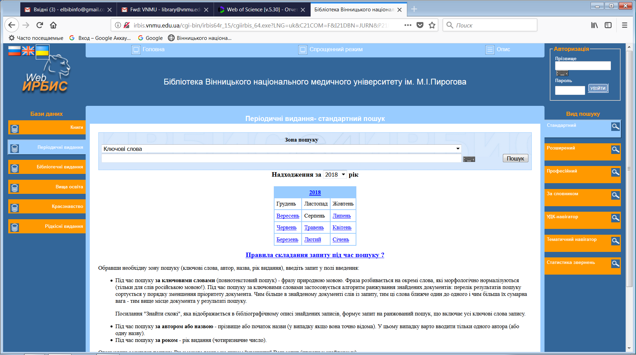
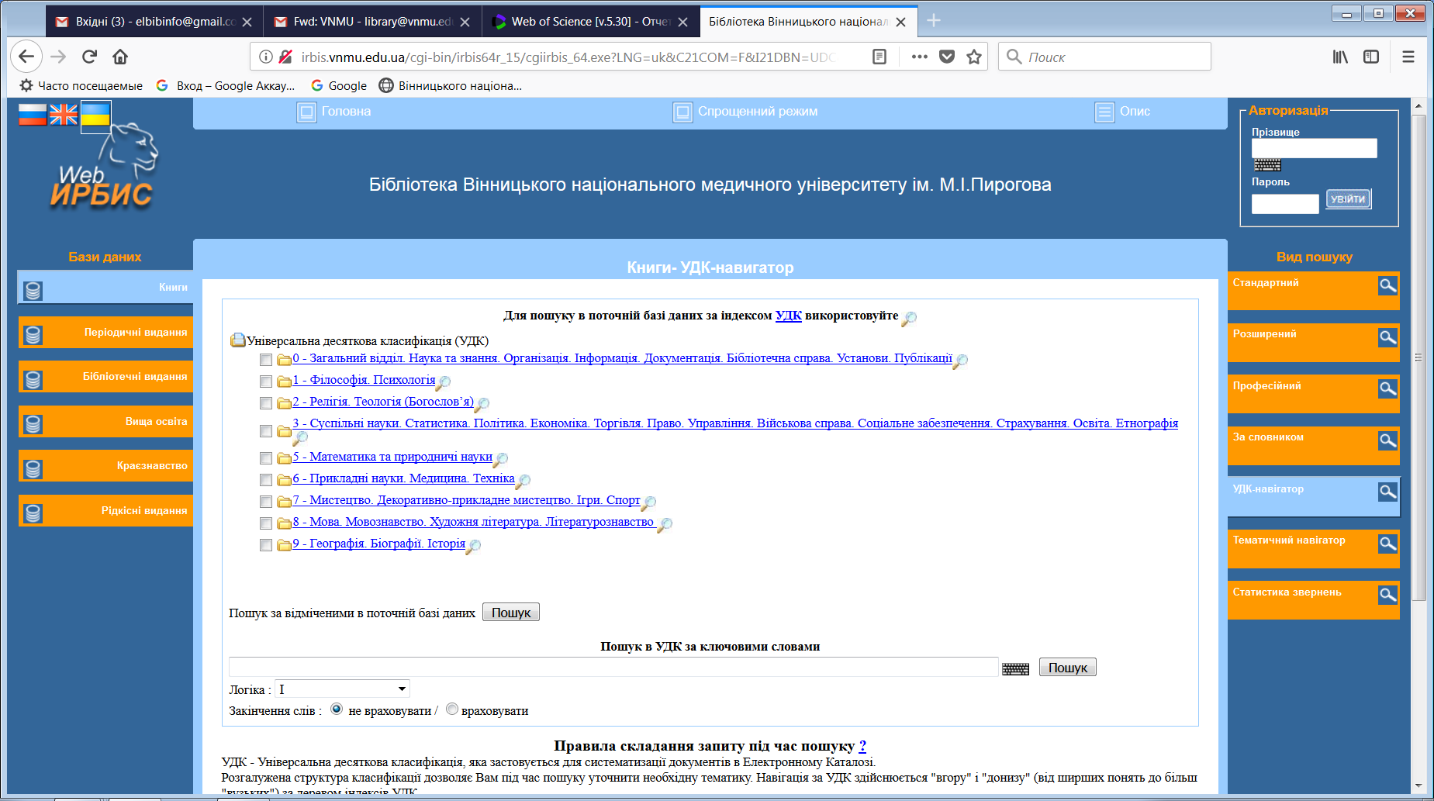
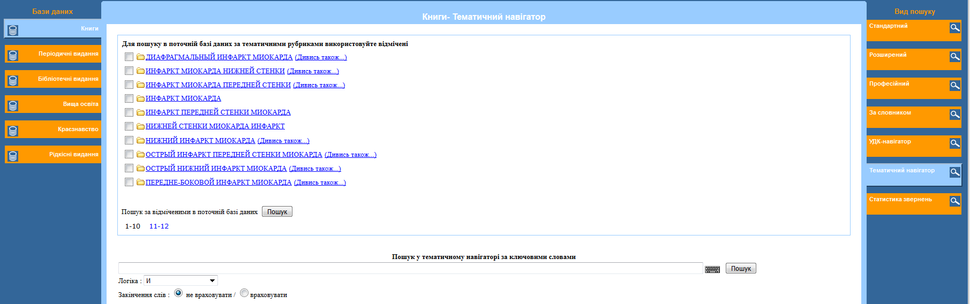
Електронний каталог бібліотеки
НАУКОВА БІБЛІОТЕКА ВНМУ

Slide 5
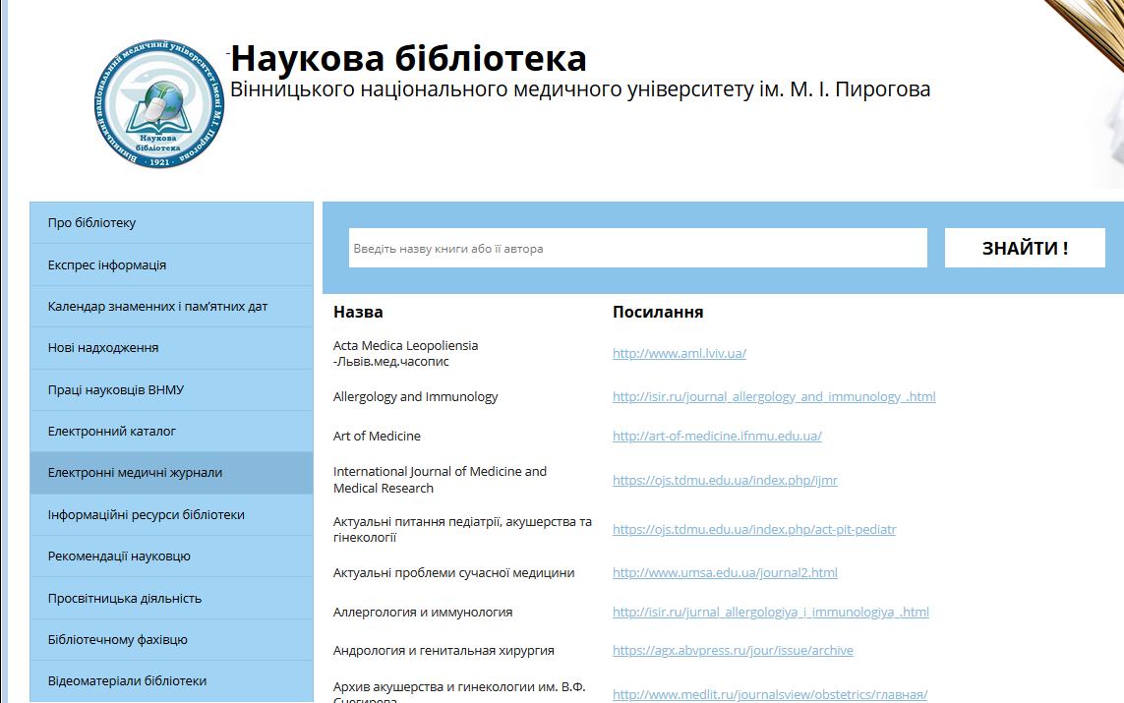
Електронні медичні журнали
НАУКОВА БІБЛІОТЕКА ВНМУ

Slide 6
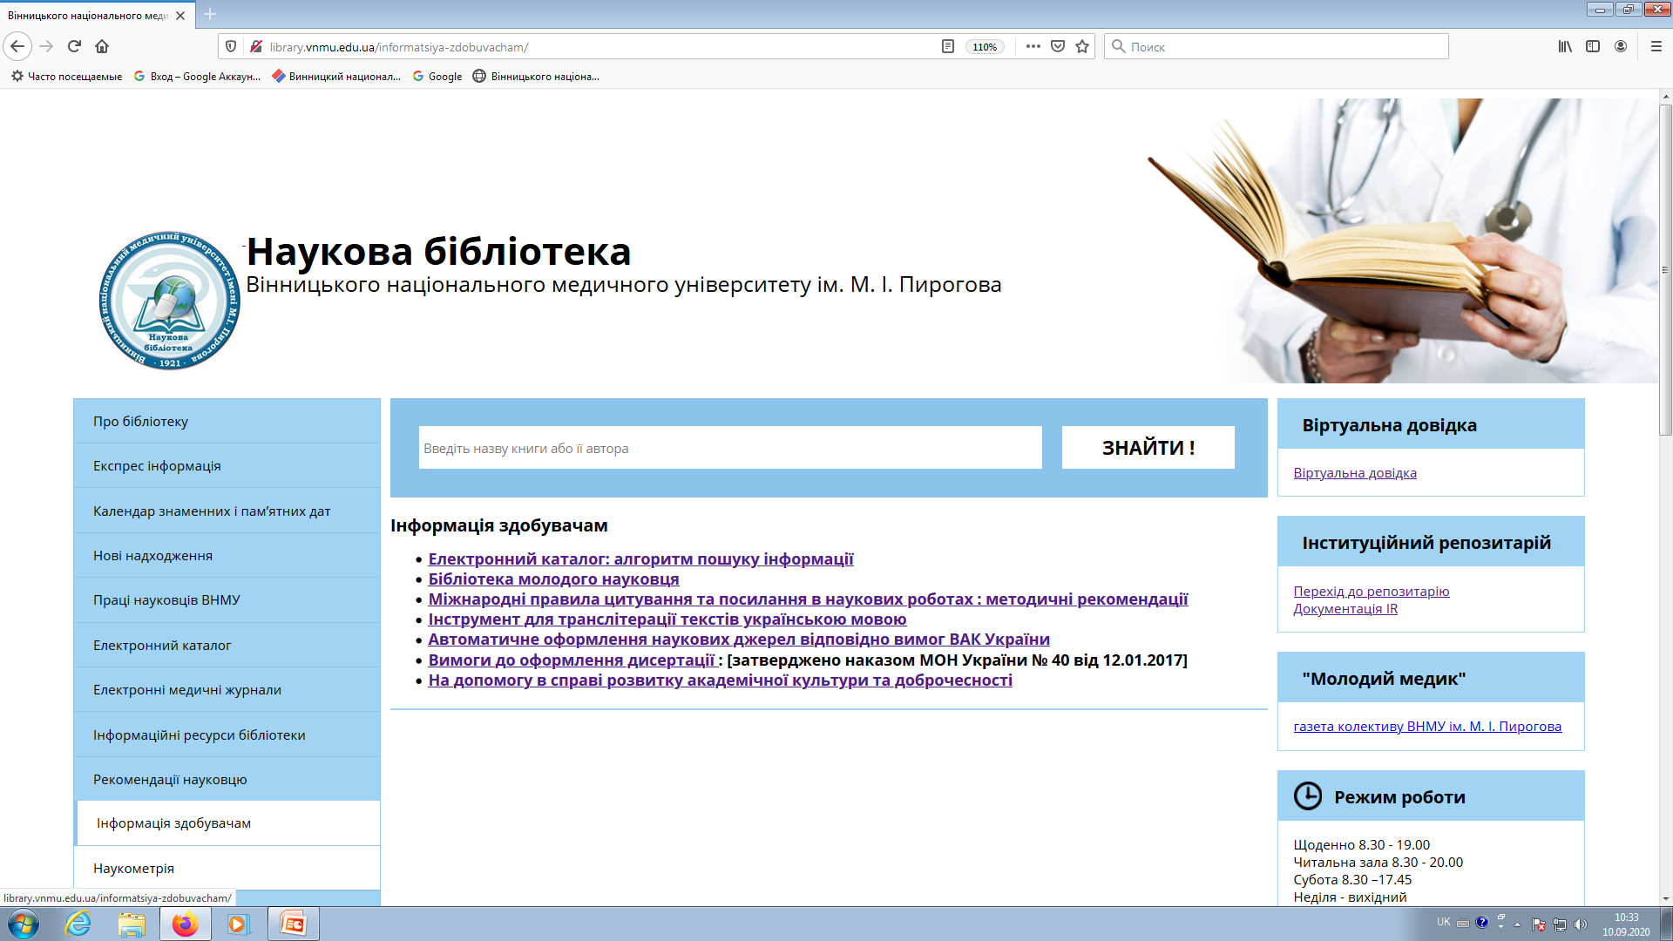
Рекомендації науковцю
НАУКОВА БІБЛІОТЕКА ВНМУ

Slide 7
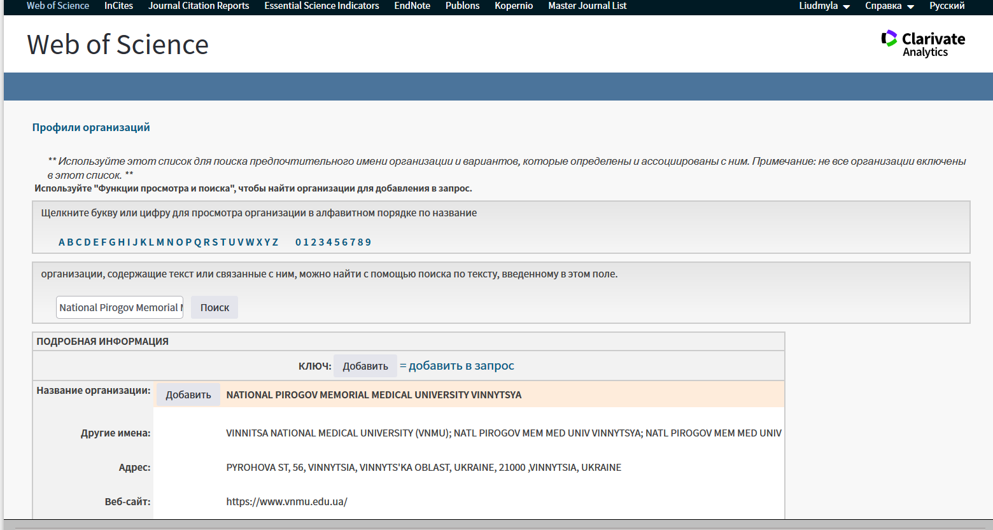
Рекомендації науковцю
ВНМУ у Web of Science
992 публікації,
H-індекс - 18
НАУКОВА БІБЛІОТЕКА ВНМУ

Slide 8
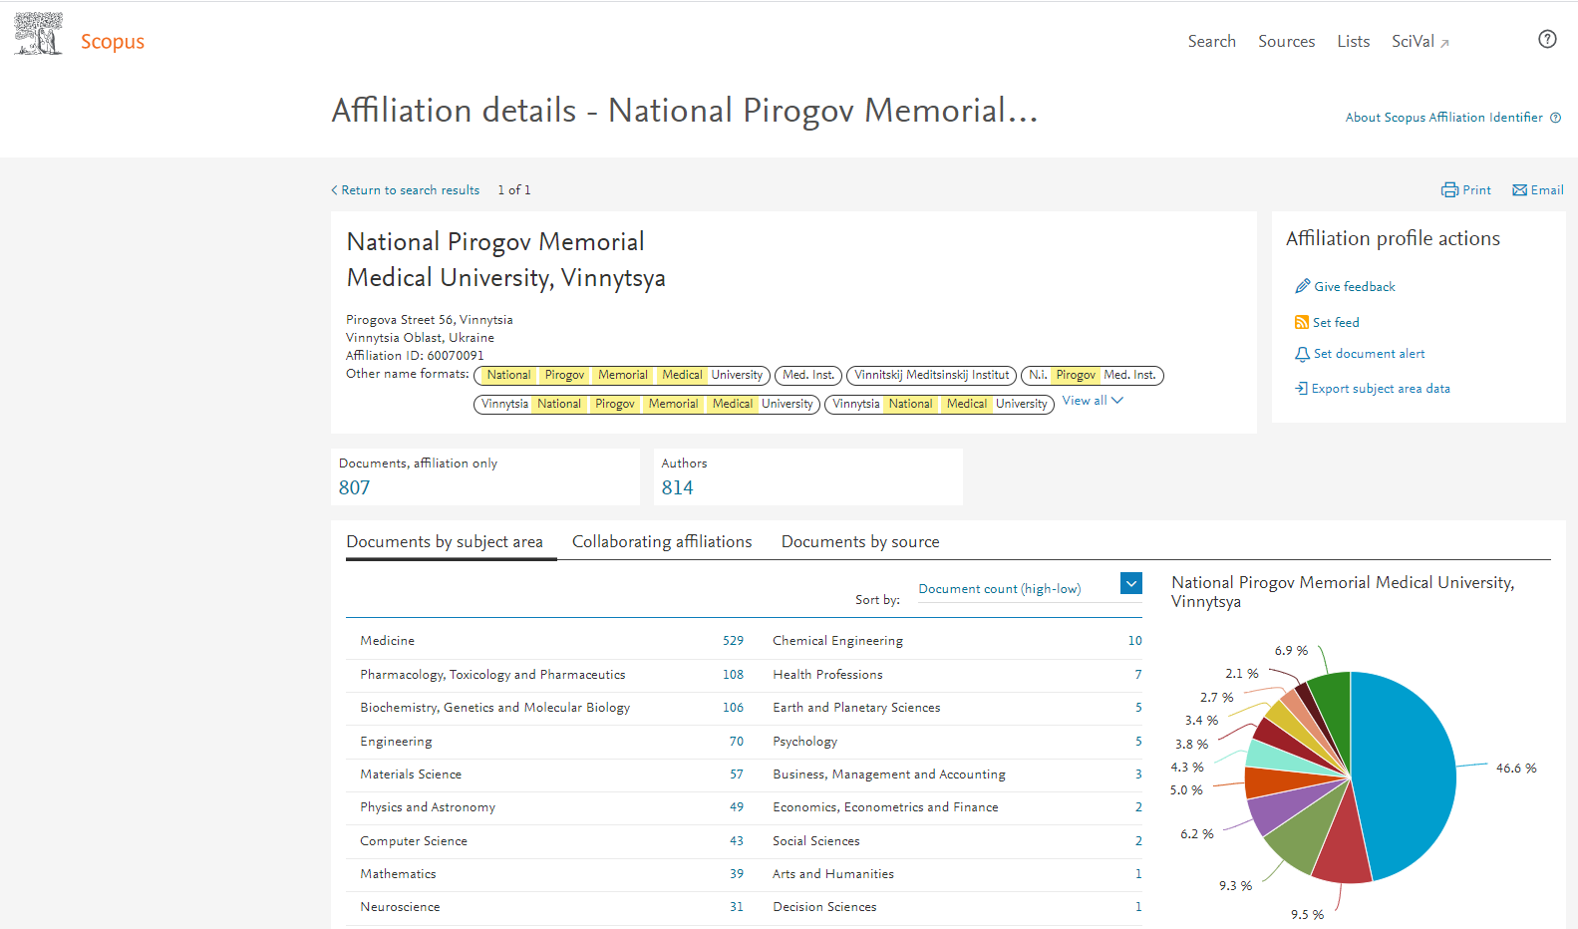
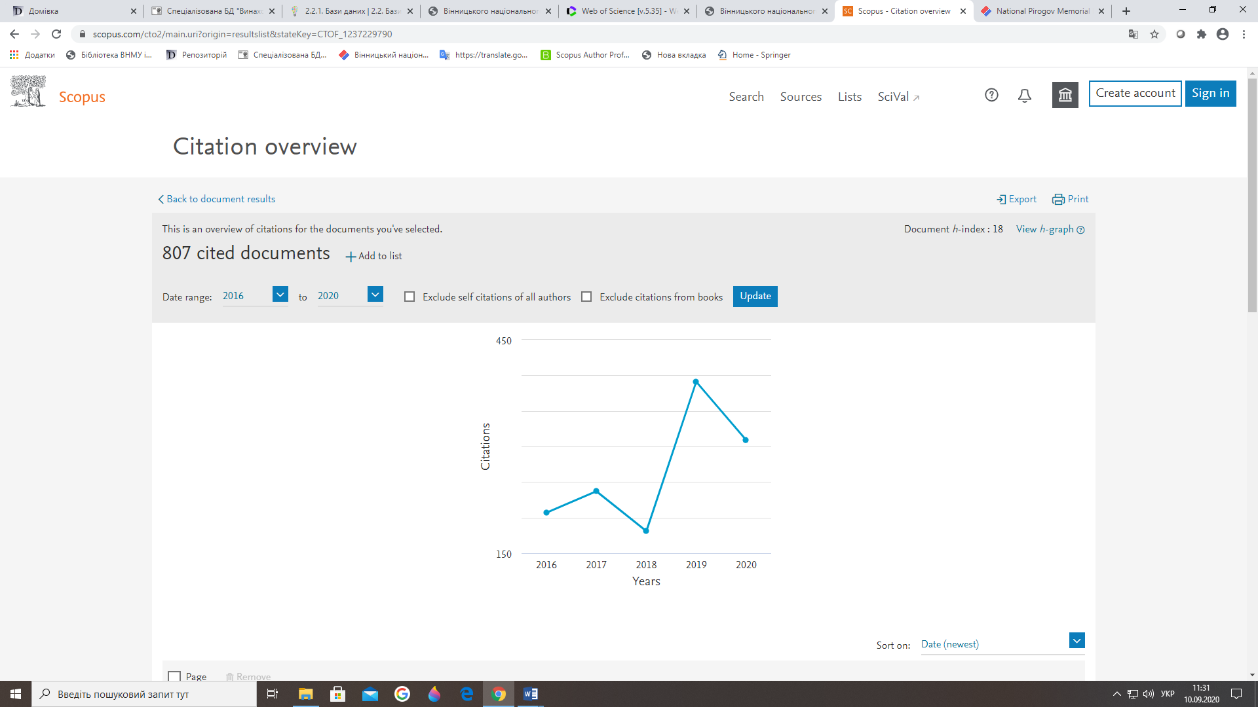
Рекомендації науковцю
ВНМУ у Scopus
НАУКОВА БІБЛІОТЕКА ВНМУ
807 документів,
H-індекс - 18

Slide 9
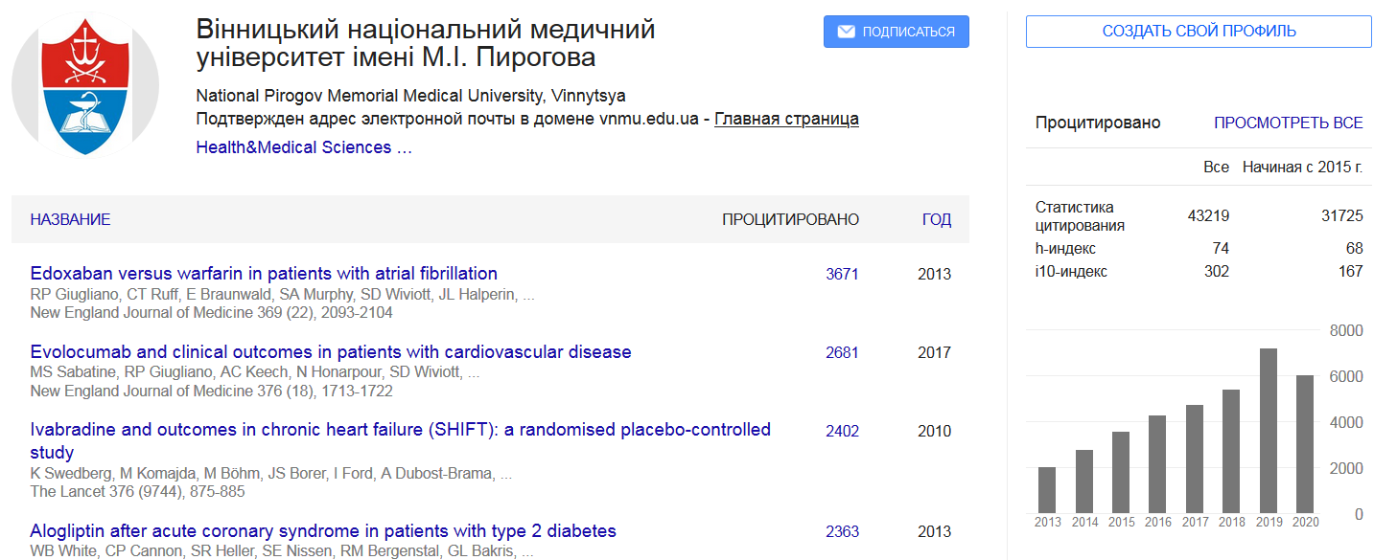
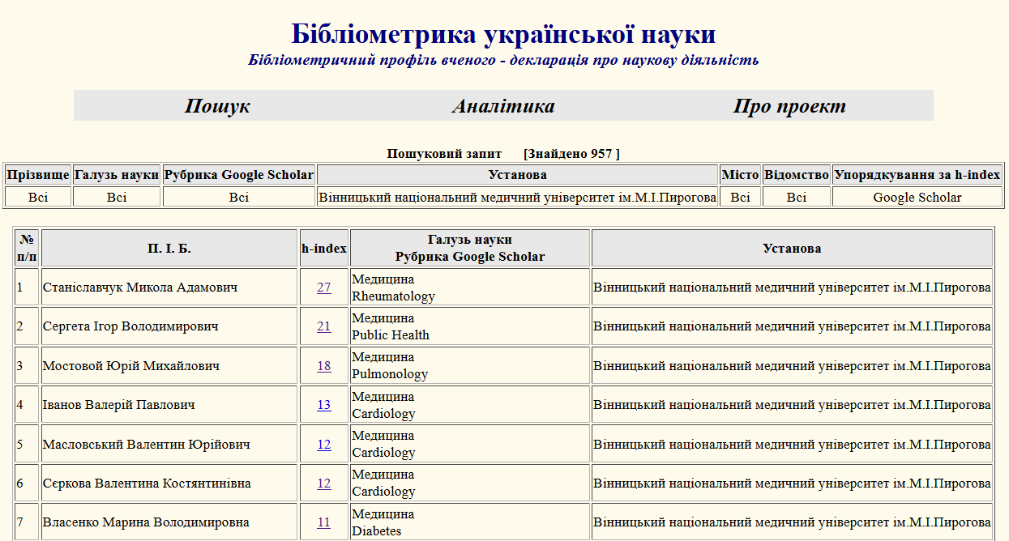
P
Рекомендації науковцю
ВНМУ у Google Scholar
H-індекс - 74
НАУКОВА БІБЛІОТЕКА ВНМУ
На порталі “Бібліометрика української науки”
зареєстровано 957 науковців, 684 з них мають індекс цитування

Slide 10
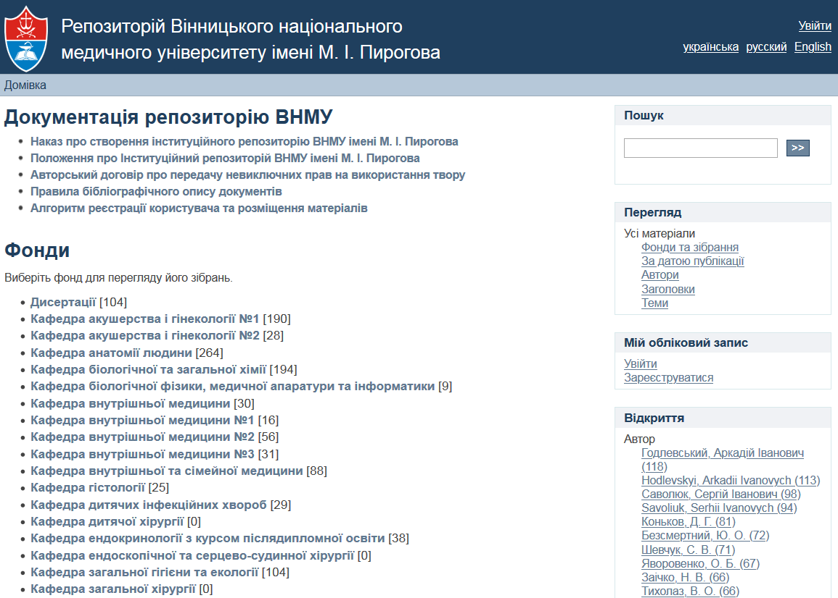
Інформація, що представлена в Інституційному репозитарії – http://dspace.vnmu.edu.ua/
Фонд Інституційного репозиторія
складають 4277 документів
НАУКОВА БІБЛІОТЕКА ВНМУ

Slide 11
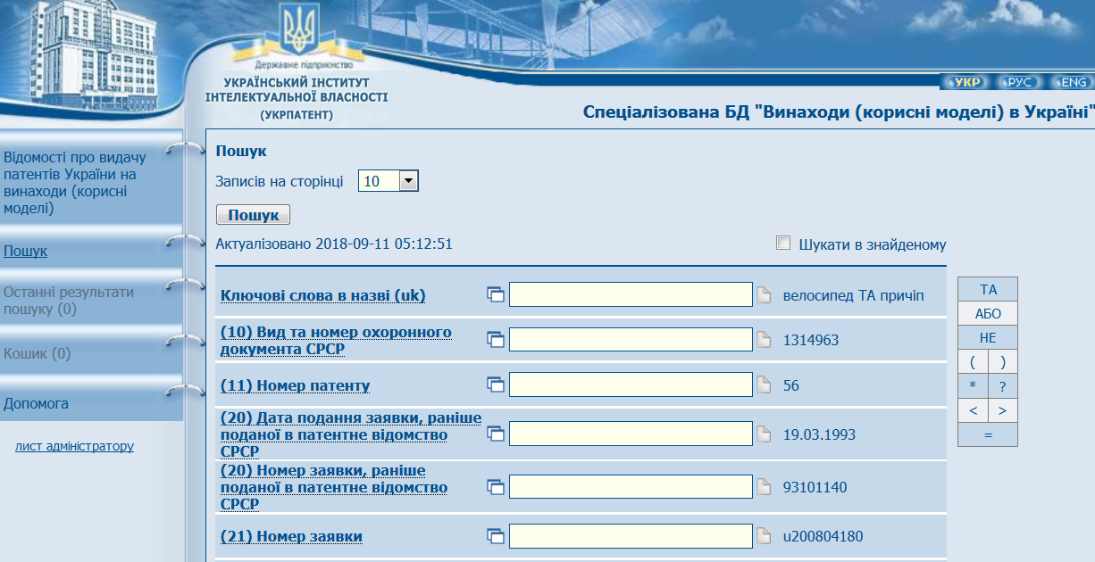
Пошук патентної інформації
НАУКОВА БІБЛІОТЕКА ВНМУ

Slide 12
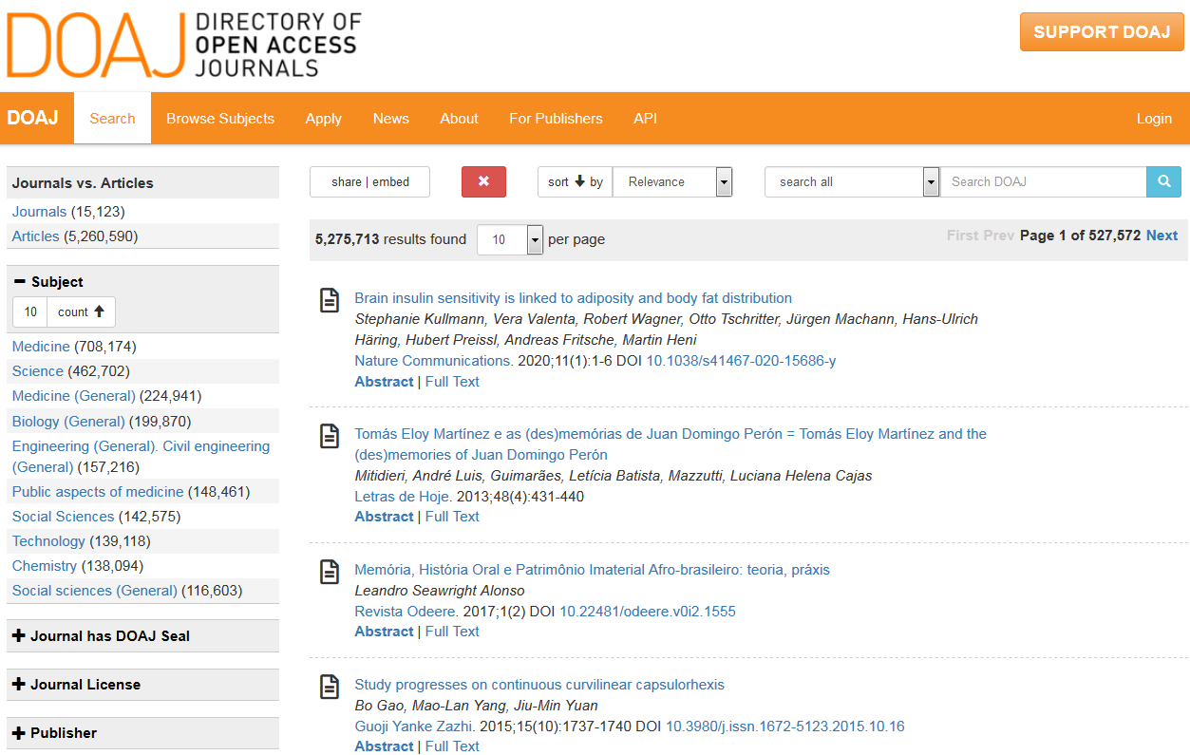
Пошук повнотекстової інформації в базі журналів відкритого доступу (DOAJ) – https://doaj.org/
НАУКОВА БІБЛІОТЕКА ВНМУ

Slide 13
Інформаційно-пошукові послуги
Служба віртуальної довідки
МБА та ЕДД
Консультації “Як шукати інформацію в ЕК”
Консультації “Як оформити список літератури”
Електронне вибіркове розповсюдження інформації
Тематичне інформування на замовлення
НАУКОВА БІБЛІОТЕКА ВНМУ
Дистанційне інформаційне обслуговування за адресами:
elbibinfo@gmail.com, library@vnmu.edu.ua

